Slide 1
Rekordy prírody Slovenska JASKYNE
Mgr. Ivana Sokolská

Slide 2
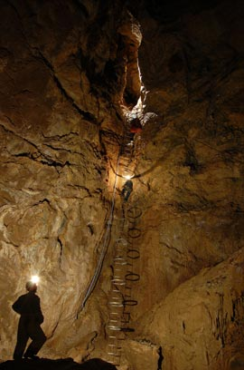
Najhlbšia jaskyňa
Starý hrad
Hĺbka 432 m
V masíve Krakovej hole na severnej strane Nízkych Tatier

Slide 3
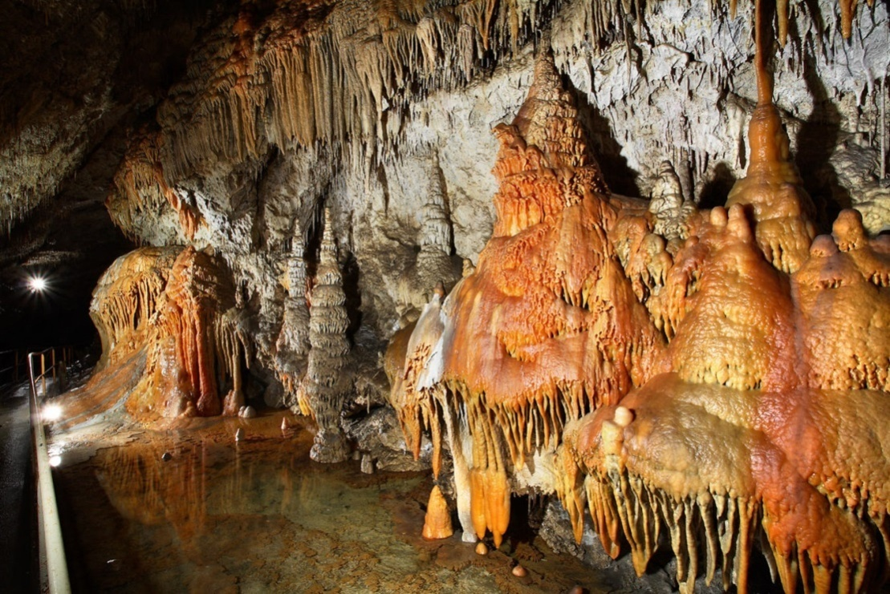
Najdlhší jaskynný systém
Demänovský jaskynný
systém
Dĺžka 30 532 m
V národnej prírodnej rezervácii Demänovská dolina v NP Nízke Tatry

Slide 4
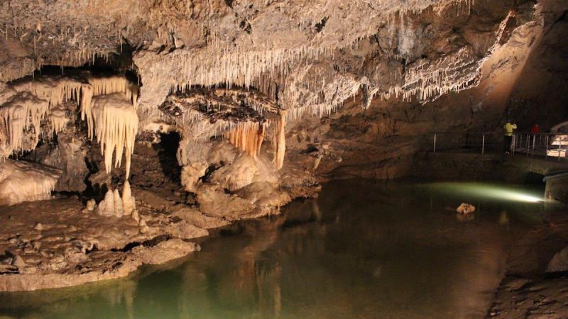
Najnavštevovanejšia jaskyňa
Demänovská jaskyňa
Slobody
Objavená v roku 1921
Priemerná ročná návštevnosť 170 000 ľudí
V roku 1962 až 277 313

Slide 5
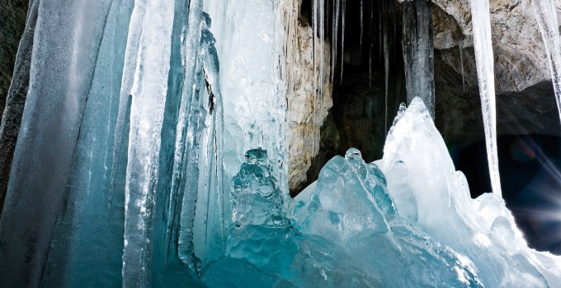
Najväčšia ľadová jaskyňa
Dobšinská ľadová jaskyňa
Zaľadnená časť 9 772 m²
Objem ľadu 110 132 m²
Najchladnejšia jaskyňa s teplotou od -3,8°C v zime po 0,5°C v lete
Objavená v roku 1870 a osvetlená v roku 1882 (ako prvá v Európe)

Slide 6
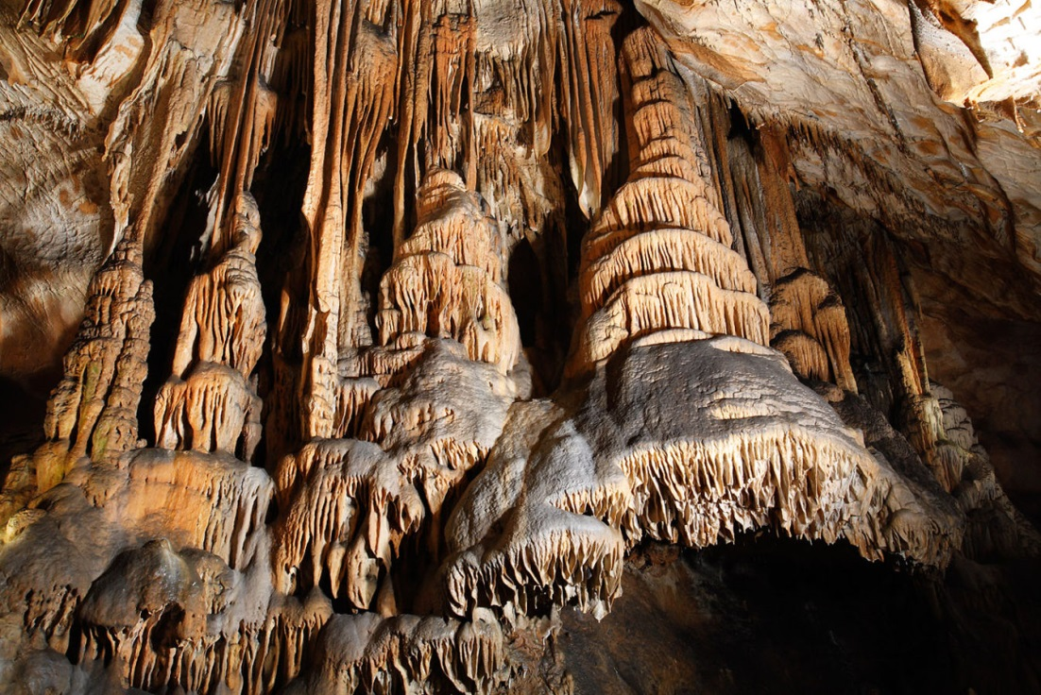
Najstaršia spístupnená jaskyňa
Jasovská jaskyňa
Sprístupnená v roku 1846
V Slovenskom krase
Najstarší jaskynný nápis z roku 1452 – napísaný mastným uhlíkom

Slide 7
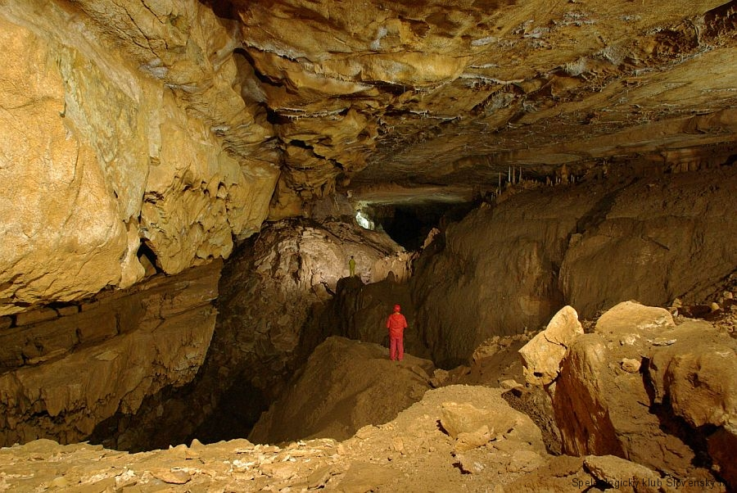
Najväčší podzemný priestor
Rozprávkový dóm
V Stratenskej jaskyni
Objem 79 017 m³
Dĺžka 192 m, priemerná šírka 6 m, priemerná výška 11 m
Maximálna výška 35 m, celková plocha 9 040 m²
V Slovenskom raji

Slide 8
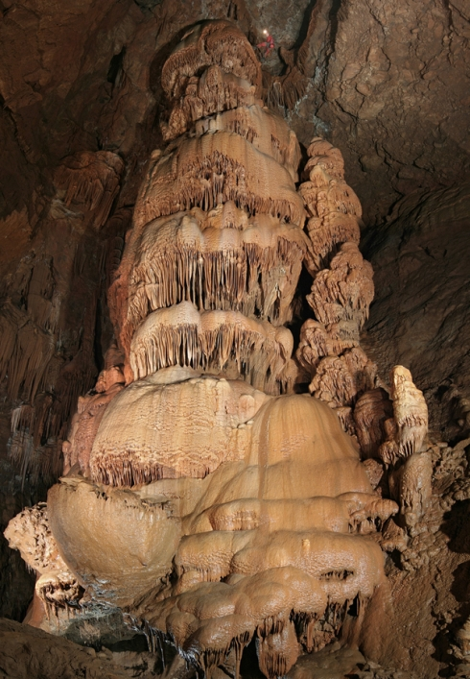
Najvyšší stalagmit
Stĺp rožňavských
jaskyniarov
V Krásnohorskej jaskyni
Výška 32,7 m
Pri základni široký 14 m
V Guinessovej knihe rekordov
V Slovenskom krase

Slide 9
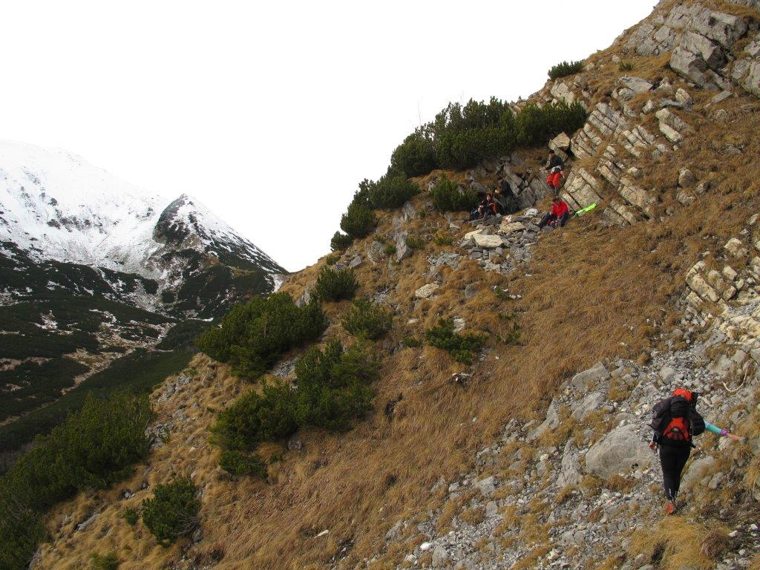
Najvyššie položené jaskyne
Jaskyne v Červených
vrchoch
Vo výške 2 077 až 2 080 m n. m.
V Západných Tatrách

Slide 10
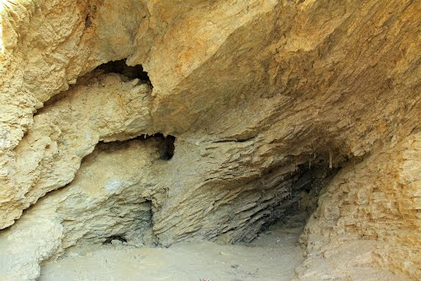
Najnižšie položená jaskyňa
Abrázna jaskyňa
Menej ako 200 m n. m.
Na úpätí Devínskej Kobyly

Slide 11
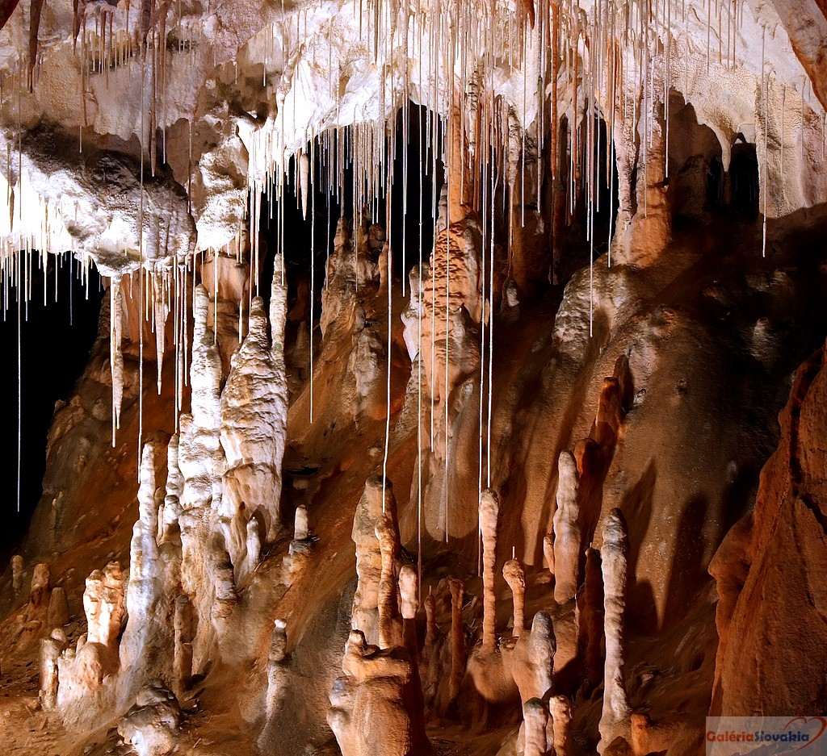
Jaskyňa s výskytom najdlhších brčiek
Gombasecká jaskyňa
Najdlhšie brčká až 3 m
V Slovenskom krase
Prvá na Slovensku sa využívala na speleoterapiu

Slide 12
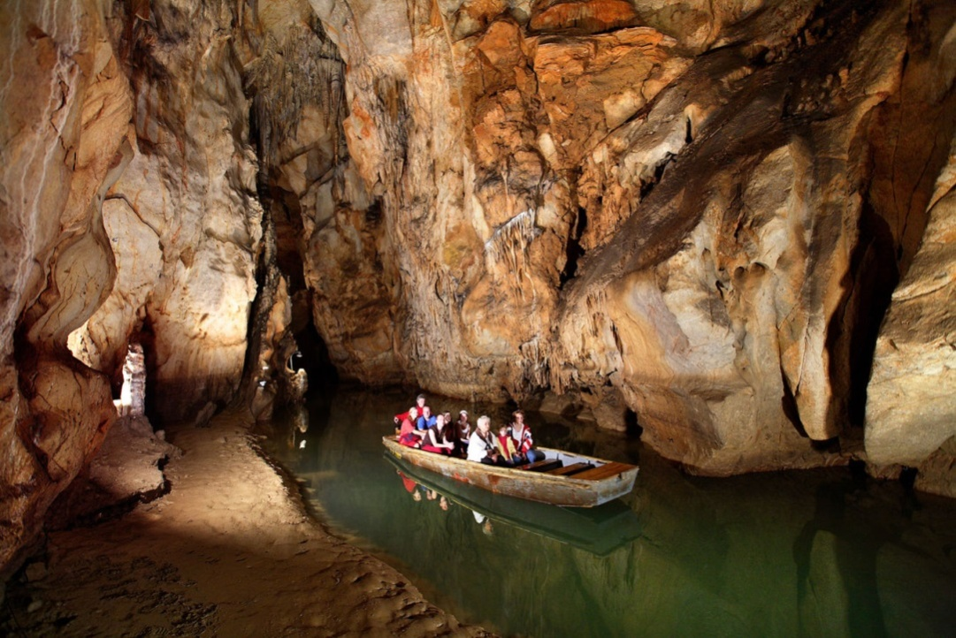
Jaskynný systém prekračujúci hranicu
Jaskyňa Domica (SR) –
Baradla (Maď.)
Dĺžka vyše 21 km
Priemerná ročná teplota až 10°C
Na juhu Slovenského krasu
Najlepšie zachovalé nálezy pravekého osídlenia

Slide 13
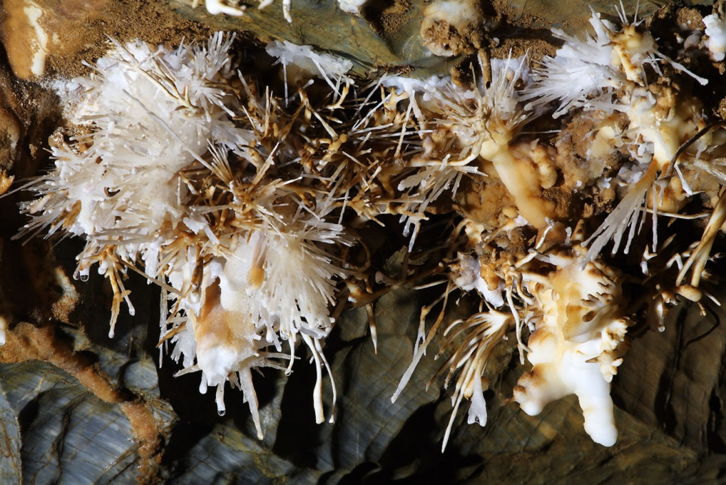
Jedinečná aragonitová jaskyňa
Ochtinská aragonitová
jaskyňa
Dĺžka 300 m (sprístupnených je 230 m)
V Revúckej vrchovine
Výzdoba: ihlicovité, obličkovité a špirálovité formy mliečneho aragonitu

Slide 14
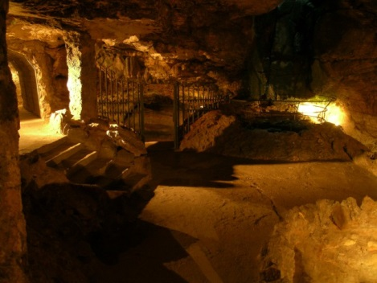
Jediná sprístupnená travertínová jaskyňa
Prepoštská jaskyňa
V travertínovej hradnej skale Bojnického zámku
Tvorí ju kruhová sieň s priemerom 22 m
Najmenšia sprístupnená jaskyňa

Slide 15
Zdroj: REKORDY SLOVENSKA – PRÍRODA (Geografická encyklopédia)
KONIEC

